Slide 1
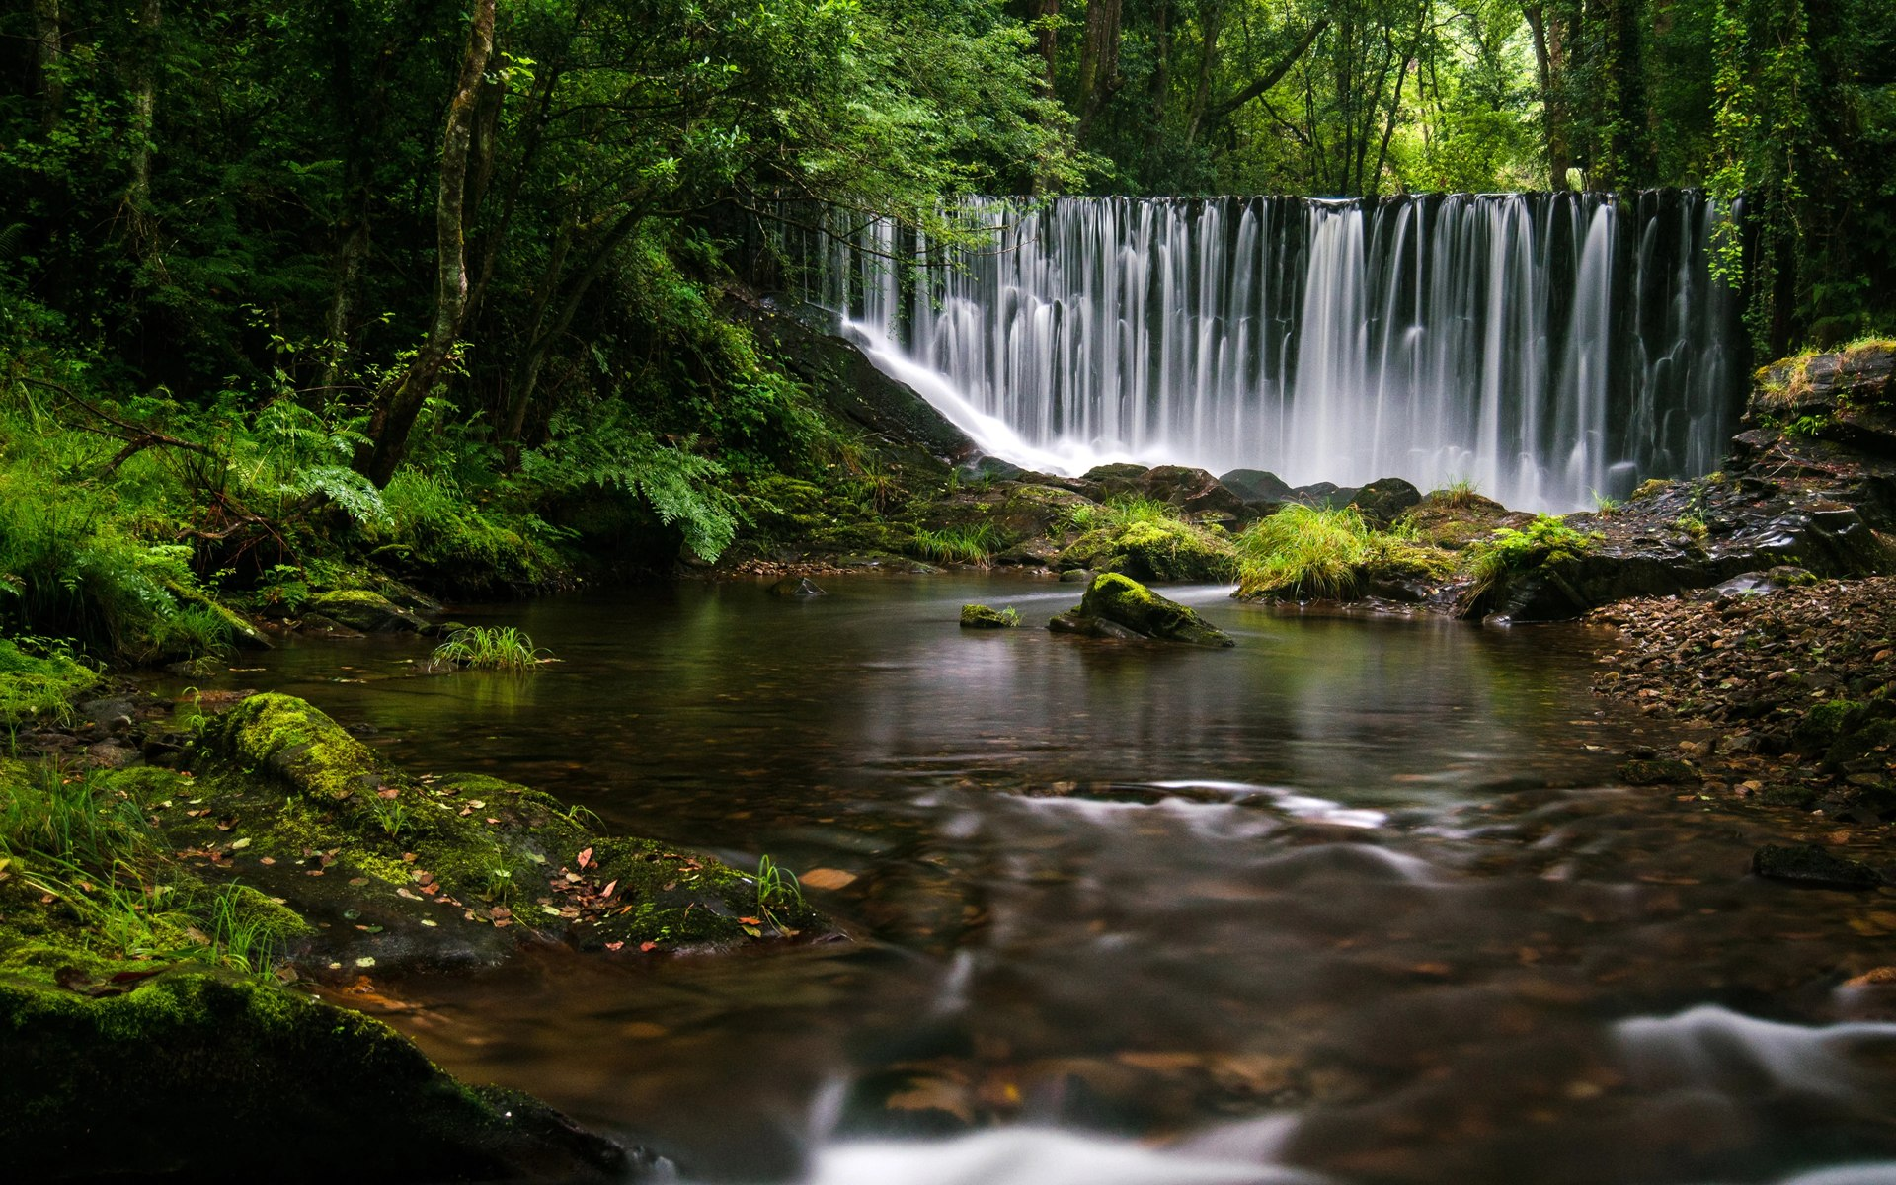
ISMERETTERJESZTŐ WEBPROJEKT
ESŐERDŐK
Egy weboldal a természet
megismeréséhez
HTML • CSS • JavaScript • Bootstrap • Leaflet
Kb. 10 perces projektbemutató
Notes:
(40 mp) Sziasztok! Ebben a prezentációban az esőerdőkről készített weboldalunkat mutatjuk be. A célunk egy olyan oldal elkészítése volt, ami egyszerre informatív és látványos, de könnyen használható is. Nemcsak szöveges leírások kerültek rá, hanem külön oldalak az állatokról és a fenntarthatóságról, valamint egy interaktív térkép és egy kvíz is. Végigmegyünk a felépítésen, a technológiákon, majd megmutatjuk, hogyan működnek a fontosabb részek.

Slide 2
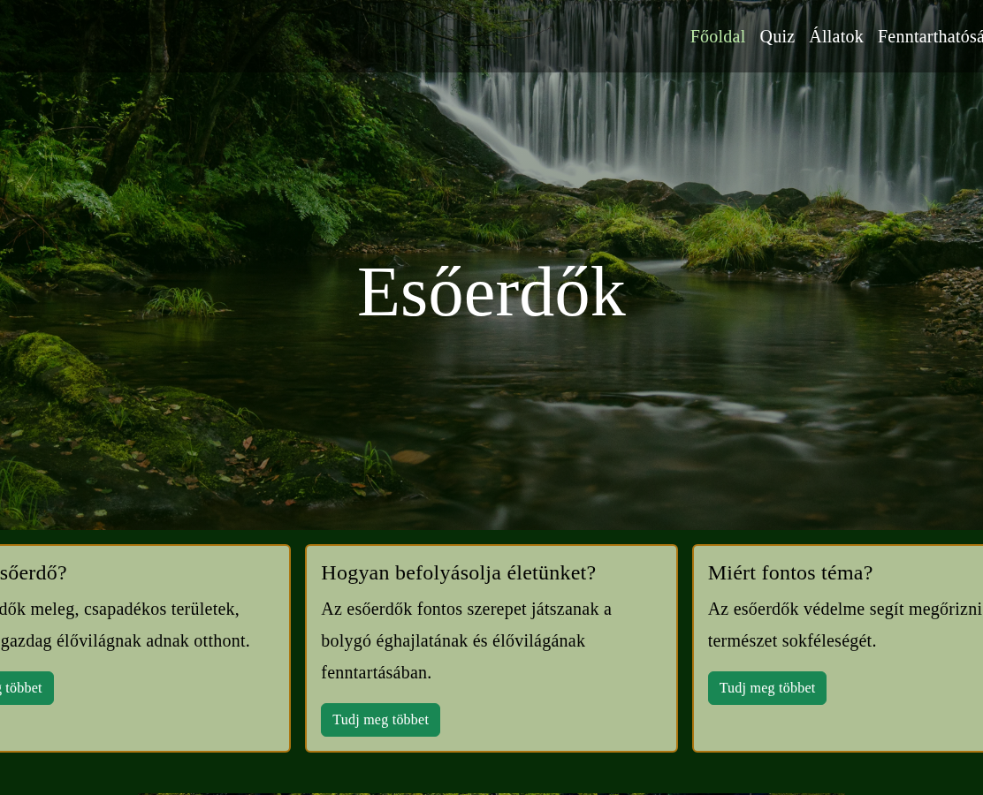
01 / A PROJEKT ÖTLETE
Mi volt a weboldal célja?
Ismeretterjesztés, egyszerűen.
1
Megismerés
Rövid, érthető információk az esőerdőkről.
2
Felfedezés
Állatok, térkép és látványos képek egy helyen.
3
Tudatosítás
Miért fontos a természet és az élővilág védelme?
Főoldal – az esőerdők témájának bemutatása
ESŐERDŐK / WEBPROJEKT
02 / 10
Notes:
(55 mp) A projektünk témája az esőerdők világa. Szerettük volna bemutatni, hogy hol helyezkednek el ezek a területek, milyen élőlények élnek ott, és miért fontosak a Föld szempontjából. Az oldal ismeretterjesztő célból készült, ezért törekedtünk az átlátható megjelenésre és a könnyű navigációra. A képekkel látványosabbá tettük az oldalt, a térképpel meg lehet nézni a három fő esőerdővidéket, a kvízzel pedig a látogatók ellenőrizhetik a tudásukat. A főoldal egy rövid áttekintést ad az egész témáról.

Slide 3
02 / FELÉPÍTÉS
Öt oldal, közös navigáció
01
02
03
04
05
Főoldal
Állatok
Fenntarthatóság
Kvíz
Térkép
Áttekintés,
információs kártyák,
képváltó
Esőerdei állatok
képekkel és
leírásokkal
Veszélyek és
védelmi
lehetőségek
10 kérdés,
pontozás és
értékelés
Három fontos
esőerdővidék
jelölőkkel
A felső navigációs sáv minden oldalon segít az egyszerű váltásban.
ESŐERDŐK / WEBPROJEKT
03 / 10
Notes:
(60 mp) Az oldalt öt különálló HTML-fájlra bontottuk. A főoldalon rövid szövegek és egy képváltó fogadja a látogatót. Az Állatok menüpontban különböző esőerdei fajokat lehet megismerni képekkel és leírásokkal. A fenntarthatósági oldal arról szól, hogy milyen veszélyek fenyegetik az esőerdőket, és mit tehetünk a védelmükért. A kvíz tíz kérdésből áll. A térkép három nagy esőerdőterületet mutat be. Ezeket egy közös felső menüsor köti össze, ami kisebb képernyőn összecsukható.

Slide 4
03 / TECHNOLÓGIÁK
Milyen technológiákat használtunk?
HTML5
Az oldalak szerkezete: címek, szekciók, képek, linkek.
KIEGÉSZÍTŐ ESZKÖZÖK
Bootstrap
CSS3
Színek, betűméretek, elrendezések, mobilnézet.
Reszponzív rácsrendszer, kártyák, navigáció.
Leaflet + OpenStreetMap
JavaScript
Kvíz működése, válaszok kezelése, térképjelölők.
Interaktív térkép és kattintható jelölők.
A projekt statikus weboldal: a funkciók a látogató böngészőjében futnak.
ESŐERDŐK / WEBPROJEKT
04 / 10
Notes:
(70 mp) A weboldal alapja a HTML, a CSS és a JavaScript. A HTML adja meg az oldal szerkezetét, vagyis például a címeket, bekezdéseket, képeket és a navigációt. A CSS-ben alakítottuk ki a zöldes színvilágot, a háttérképeket, a betűméreteket és a mobilos megjelenést. A JavaScript az interaktív részekért felel, leginkább a kvízért és a térképjelölők létrehozásáért. A Bootstrap segítségével egyszerűbb volt a kártyás elrendezés, a rácsrendszer és a kisebb kijelzők kezelése. A térképhez a Leaflet nevű JavaScript-könyvtárat, a térképi háttérhez OpenStreetMap csempéket használunk. A forrásban nincs külön szerveroldali program vagy adatbázis; a weboldal a böngészőben működik.

Slide 5
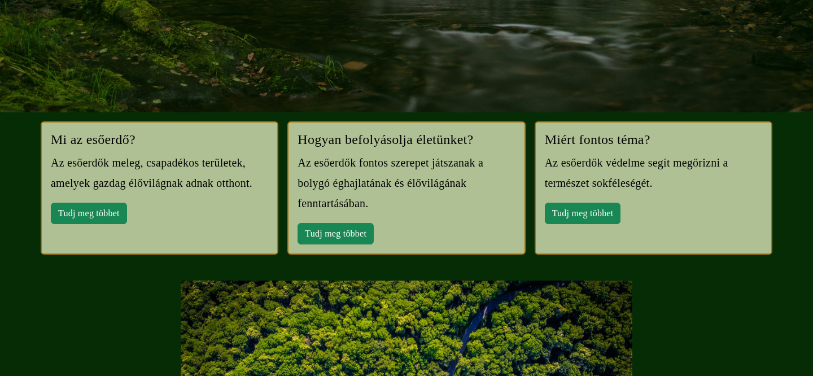
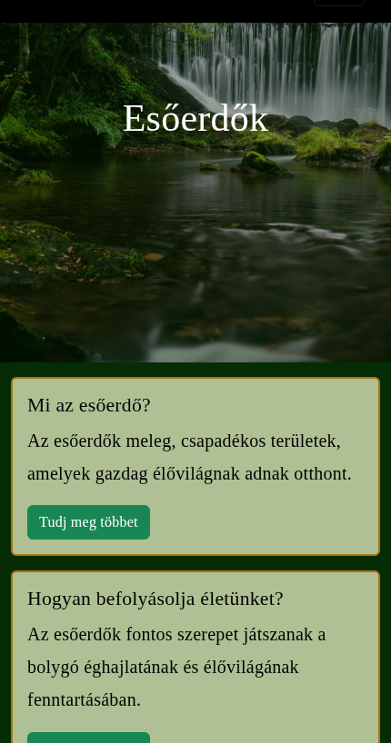
04 / DESIGN ÉS RESZPONZIVITÁS
Ugyanaz a tartalom több képernyőn
A Bootstrap grid és a CSS média-lekérdezések segítik a rugalmas elrendezést.
ASZTALI NÉZET
MOBIL
ESŐERDŐK / WEBPROJEKT
05 / 10
Notes:
(65 mp) A megjelenésnél a természetes hangulatot szerettük volna visszaadni. Ezért használtunk sötétzöld háttérszíneket, esőerdős fotókat és egyszerű információs kártyákat. A Bootstrap grid segítségével a kártyák nagy képernyőn egymás mellett jelennek meg, kisebb felbontásnál viszont egymás alá rendeződnek. A navigációs sáv is alkalmazkodik a képernyőhöz, mobilon egy menügomb jelenik meg. Emellett egyedi CSS szabályokat és média-lekérdezéseket is írtunk. A főoldalon Bootstrap képváltó is található. Így ugyanazt a tartalmat számítógépen és telefonon is kényelmesebb használni.

Slide 6
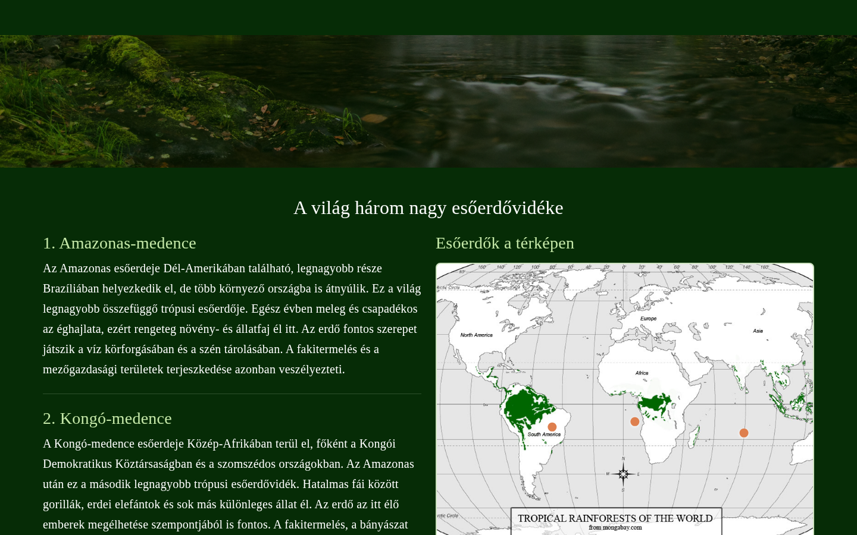
05 / INTERAKTÍV TÉRKÉP
Hol találhatók az esőerdők?
1
Amazonas-medence
Dél-Amerika
2
Kongó-medence
Közép-Afrika
3
Délkelet-Ázsia
Borneó térsége
A jelölőkre kattintva megjelenik az esőerdő neve.
Térképoldal – offline, szemléltető előnézet
ESŐERDŐK / WEBPROJEKT
06 / 10
Notes:
(65 mp) A térképoldalon a világ három nagy trópusi esőerdővidékét mutatjuk be. Ezek az Amazonas-medence Dél-Amerikában, a Kongó-medence Közép-Afrikában, és Délkelet-Ázsia esőerdei, például Borneó térségében. Bal oldalon rövid leírások találhatók a területekről. A jobb oldali interaktív térképet a Leaflet könyvtár hozza létre, az OpenStreetMap pedig a térképi hátteret biztosítja. JavaScriptben három jelölőt helyeztünk el megadott földrajzi koordinátákon. Ezekre kattintva egy kis felugró ablakban megjelenik az esőerdő neve. Ez az előnézet offline készült; a weboldalon valódi, mozgatható térkép jelenik meg internetkapcsolattal.

Slide 7
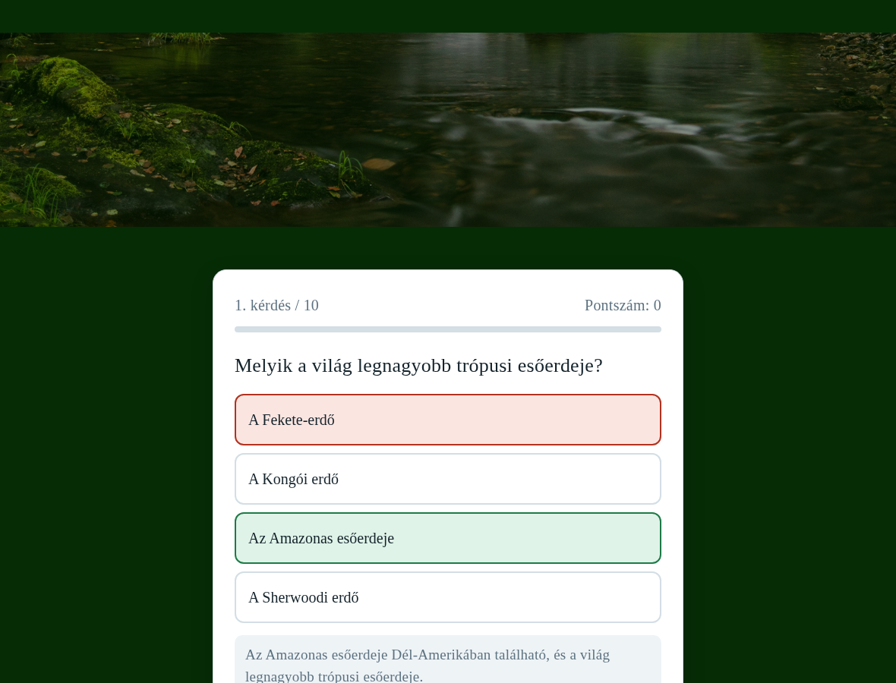
06 / JAVASCRIPT KVÍZ
Tanulás játékosan: 10 kérdés
Indítás
01
A felhasználó elindítja a kvízt.
Válaszadás
02
A helyes és hibás válaszok visszajelzést kapnak.
Eredmény
03
Pontszám, értékelés és újrakezdés.
Véletlen kérdés- és válaszsorrend
ESŐERDŐK / WEBPROJEKT
07 / 10
Notes:
(75 mp) A kvíz az egyik leginkább interaktív része a projektnek. Összesen tíz feleletválasztós kérdés van benne, és kérdésenként egy helyes válasz. A JavaScript indításkor véletlenszerűen rendezi a kérdéseket és a válaszlehetőségeket, így többszöri próbálkozásnál sem mindig ugyanaz a sorrend. A válasz kiválasztása után a rendszer színekkel jelzi a helyes, illetve a hibás választ, és rövid magyarázatot is megjelenít. A következő kérdés gomb ezután válik elérhetővé. A játék közben látható az aktuális pontszám és az előrehaladás. A végén eredményt kapunk, százalékos értékeléssel, és újra is indíthatjuk a kvízt. Ehhez nem kell külön adatbázis, minden a JavaScriptben működik.

Slide 8
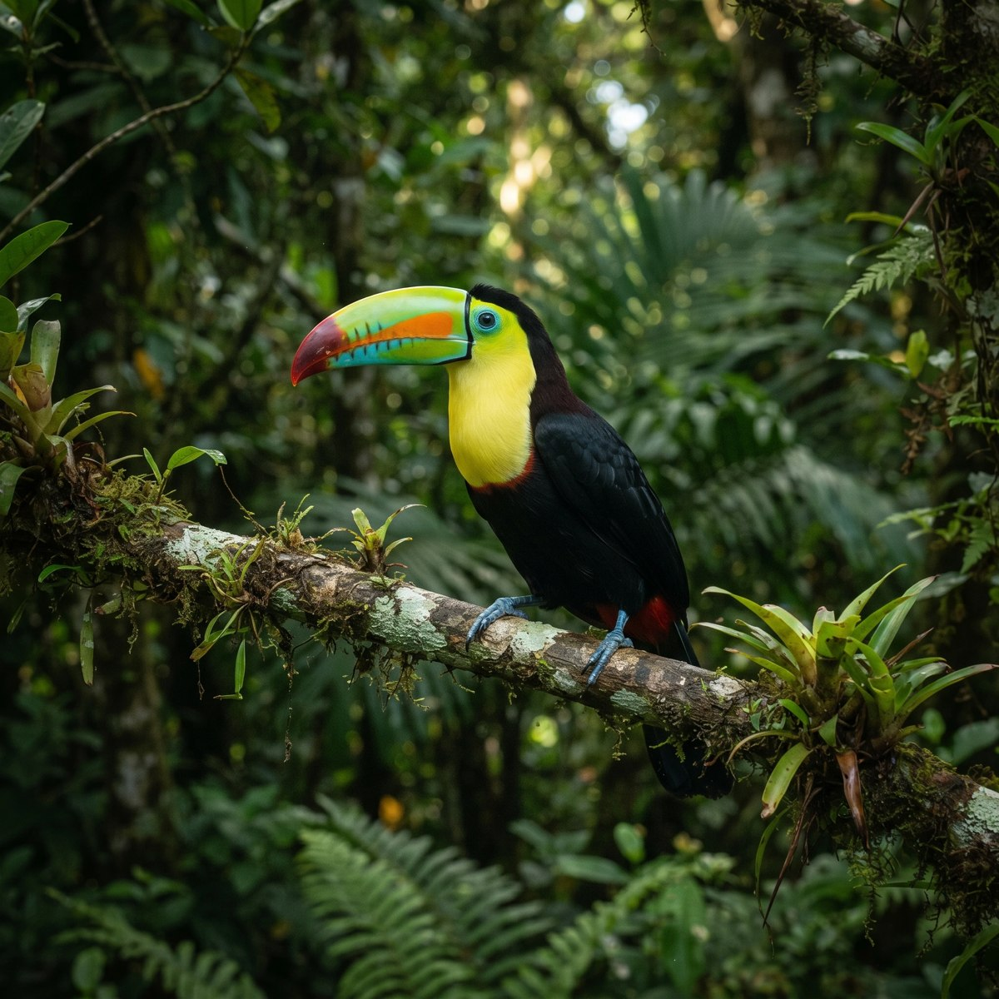
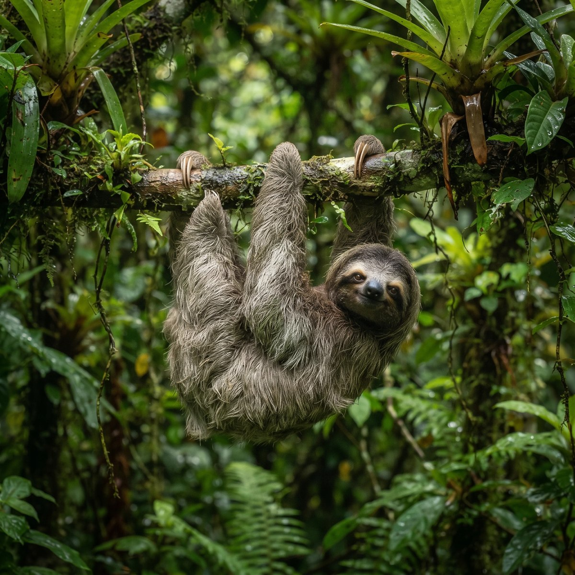
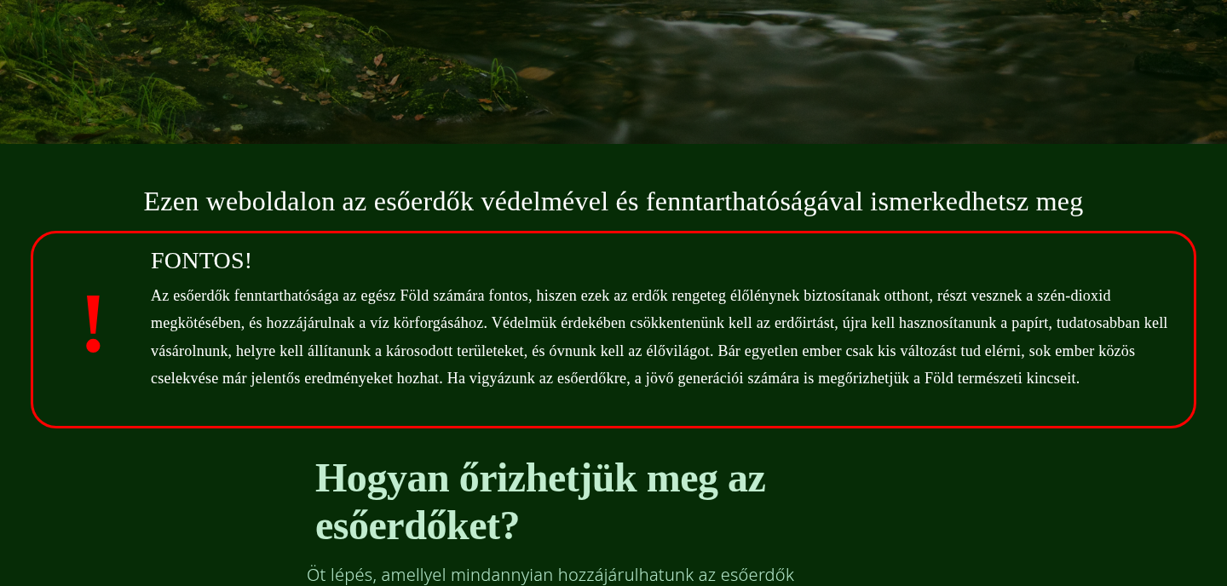
07 / TARTALMI OLDALAK
Állatvilág és fenntarthatóság
ÁLLATOK
FENNTARTHATÓSÁG
Képek és leírások több fajról: például tukán, lajhár, ocelot.
Erdőirtás, tudatos vásárlás, újrahasznosítás és védelem.
ESŐERDŐK / WEBPROJEKT
08 / 10
Notes:
(70 mp) Nem csak a technikai megoldások fontosak, hanem az is, milyen tartalmat jelenítünk meg. Az állatokról szóló oldalon több különleges fajt mutatunk be: például a tukánt, a lajhárt, az ocelotot, a papagájt és a kapibarát. A szövegek mellett képek segítik a megismerésüket. A fenntarthatósági oldalon pedig arra helyeztük a hangsúlyt, hogy az esőerdők miért veszélyeztetettek. Szó van az erdőirtásról, a papírfogyasztás csökkentéséről, az újrahasznosításról, a tudatos vásárlásról, valamint a növények és állatok védelméről. Így az oldal egyszerre szól az esőerdők élővilágáról és arról is, hogyan lehet felelősebben viszonyulni a természethez.

Slide 9
08 / PROJEKTMUNKA
Fejlesztés és lehetséges folytatás
AMIT A PROJEKT KÖZBEN HASZNÁLTUNK
AMIT TOVÁBBFEJLESZTENÉNK
Git
A „Tudj meg többet” gombokhoz céloldalak.
Verziókövetés a projekt fájljaihoz.
Trello
Az aktív menüpont egységes jelölése.
Projekttervezési hivatkozás a README-ben.
Külön fájlok
Képoptimalizálás és további tesztelés mobilon.
Saját CSS- és JavaScript-fájlok oldalak szerint.
ESŐERDŐK / WEBPROJEKT
09 / 10
Notes:
(60 mp) A projektfájlokból látszik, hogy Git-verziókövetést használtunk, és a README-ben egy Trello-táblára mutató hivatkozás is szerepel. A külön oldalakhoz tartozó saját CSS-fájlok és a kvíz, illetve a térkép JavaScript-fájljai is segítik a rendszerezést. A fejlesztés közben fontos szempont a közös megjelenés és az volt, hogy az oldalak könnyen kezelhetők legyenek. Később még tovább lehetne javítani a weboldalt. Például a főoldal „Tudj meg többet” gombjait valódi céloldalakra lehetne kötni, a navigációban következetesen jelezni az aktuális oldalt, és a nagy méretű képeket is lehetne optimalizálni. Ezekkel még átláthatóbb és gyorsabb lenne.

Slide 10
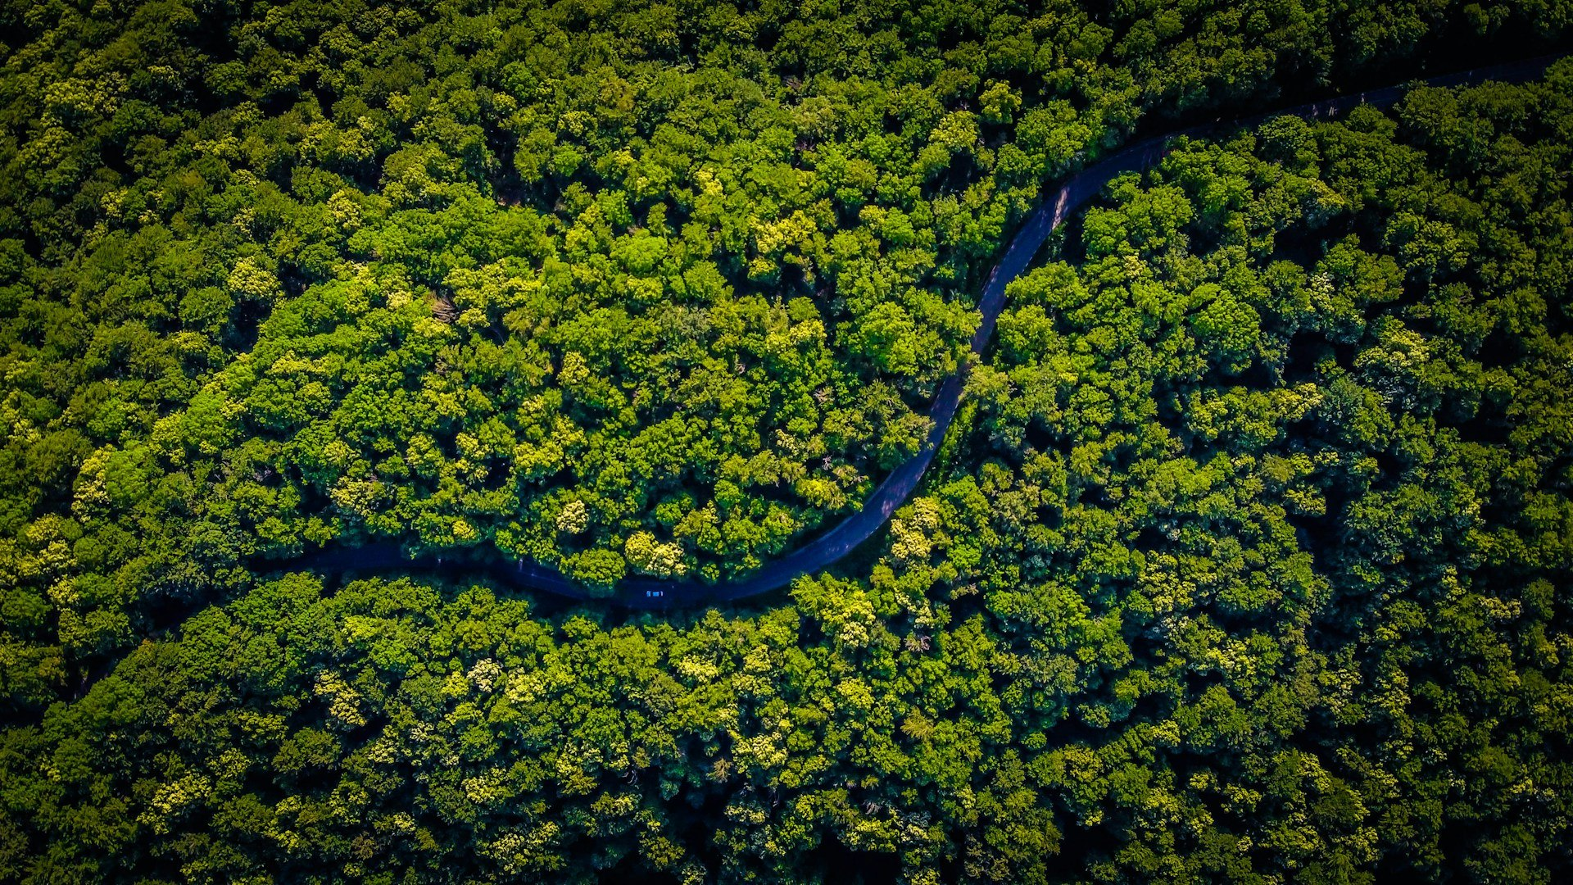
ÖSSZEFOGLALÁS
KÖSZÖNJÜK
A FIGYELMET!
Egy témához több megoldás: információ, képek,
interaktív térkép és kvíz.
KÉRDÉSEK?
Notes:
(40 mp) Összefoglalva egy öt oldalas, ismeretterjesztő weboldalt készítettünk az esőerdőkről. A HTML, a CSS és a Bootstrap segítségével felépítettük és megformáztuk a tartalmat, a JavaScript pedig az interaktív funkciókat tette lehetővé. Különösen a térkép és a kvíz segít abban, hogy ne csak olvassunk az esőerdőkről, hanem felfedezzük és gyakoroljuk is a témát. A projekt jó gyakorlás volt a reszponzív weboldalak és a JavaScript használatához. Köszönjük a figyelmet! Van kérdésetek?

